Slide 1
Introduction

Slide 2
-Html
-CSS
-Javascript
-php

Slide 3
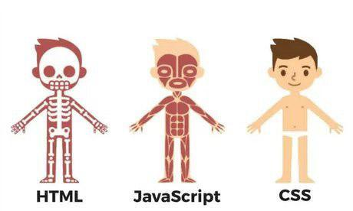
-Html

Slide 4
-Css

Slide 5
-javascript

Slide 6
-Php

